Slide 1
Control Servo con pulsador

Slide 2
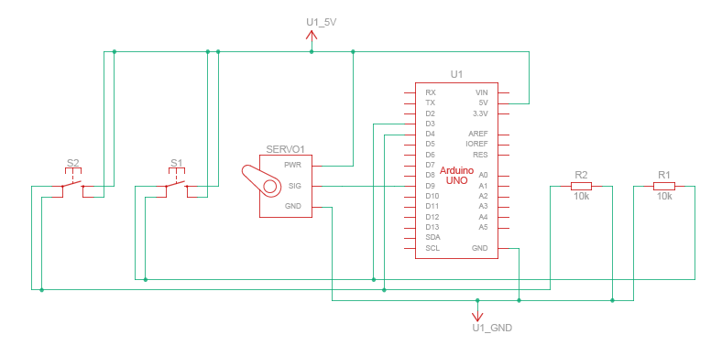

Slide 3
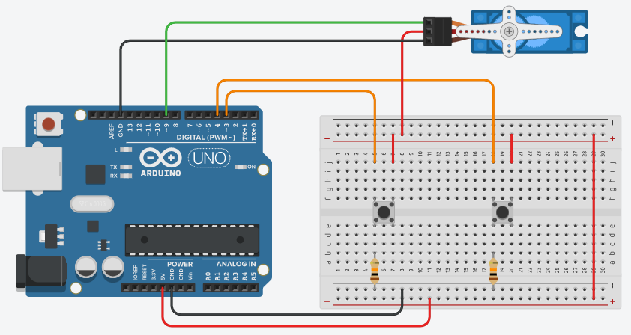
Circuito Conexión Servo Pulsador

Slide 4
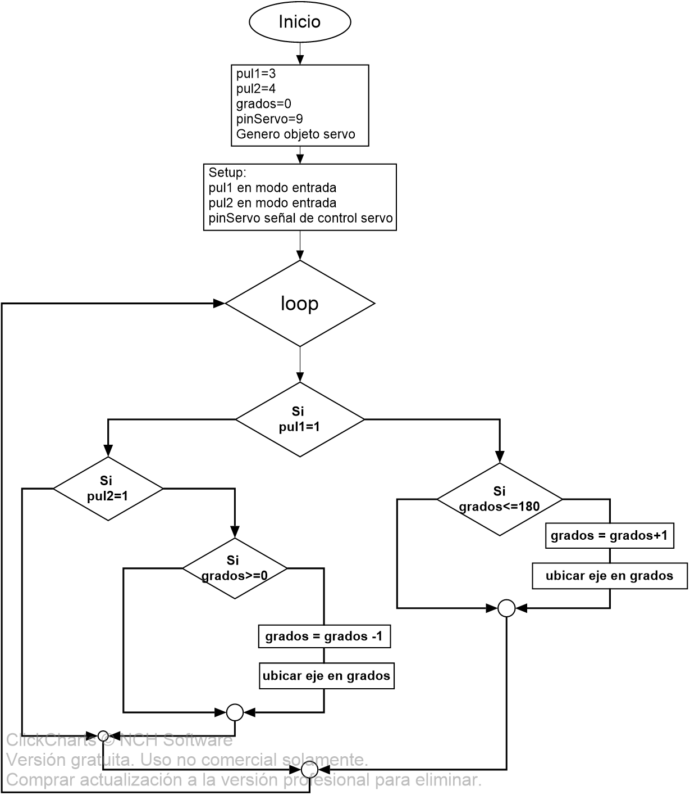
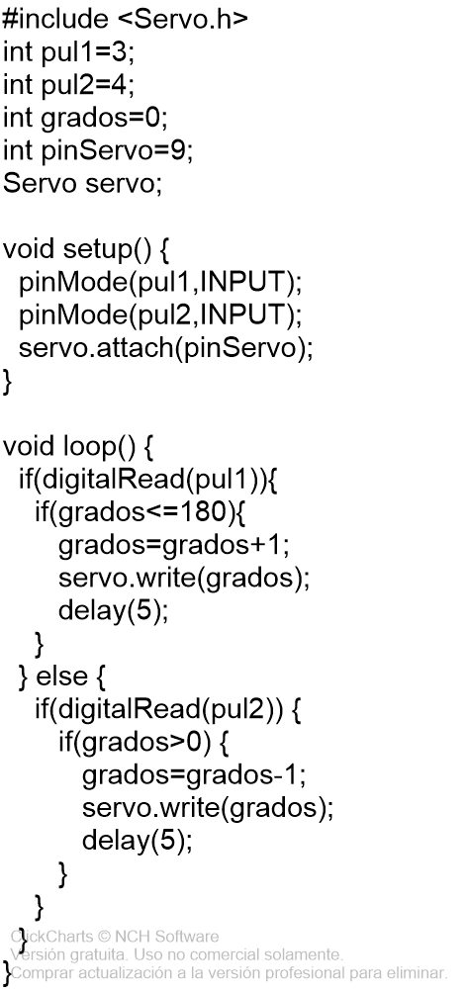
Diagrama de Flujo de Datos
Codificación en IDE Arduino

